Slide 1
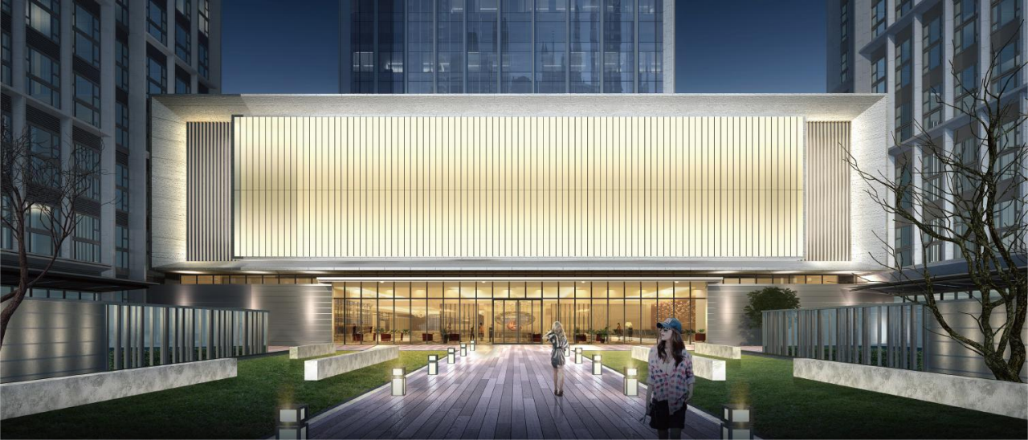

杭州滨江开元名都大酒店
G R A N D N E W C E N T U R Y H O T E L

Slide 2
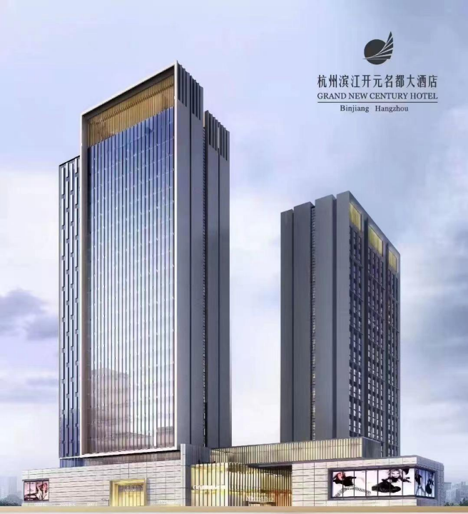
酒店概况
杭 州 滨 江 开 元 名 都 大 酒 店 是 开 元 旅 业 集 团
在 杭 州 滨 江 打 造 的 ， 集 住 宿 、 会 议 、 餐 饮 、 娱 乐 、 商 务 、 旅 游 于 一 体 的 豪 华 型 会 议 商 务 酒 店 ， 于 2 0 2 2 年 1 0 月 1 7 日 开 业 。
酒 店 客 房 区 域 共 2 4 层 ， 设 有 各 类 套 间 及 标
准 间 共 2 4 6 间 ， 每 一 间 房 均 精 心 设 计 ， 舒 适 宜 人 ， 致 力 于 为 客 人 提 供 “ 家 外 之 家 ” 的 温 馨 商 旅 体 验 。 酒 店 拥 有 两 个 1 0 0 0 ㎡ 的 无 柱 宴 会 会 议 厅 ， 层 高 7 . 5 米 ， 1 0 个 不 同 规 格 的 会 议 厅 、 多 功 能 厅 。 是 举 行 学 术 研 讨 、 商 务 会 议 、 酒 宴 以 及 国 际 大 型 活 动 的 理 想 场 所 。

Slide 3
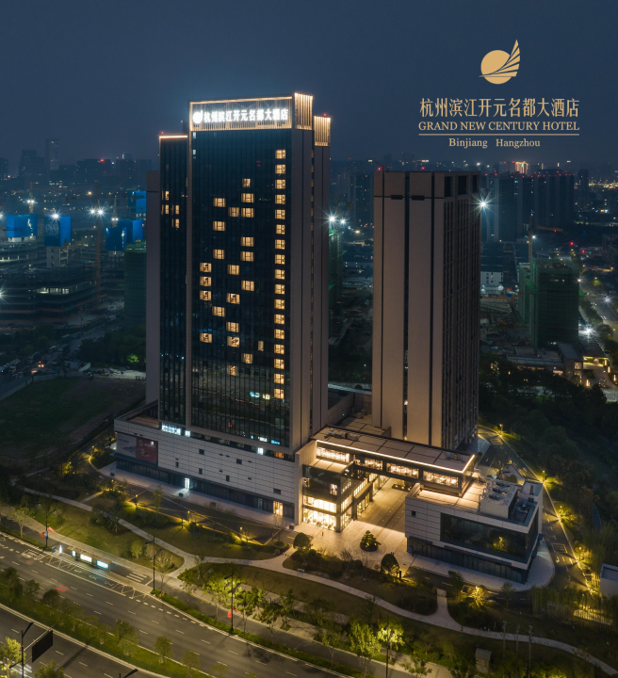
交通概况
酒 店 位 于 杭 州 市 滨 江 区 火 炬 大 道 与 东 冠 路
交 叉 口 ， 毗 邻 钱 塘 江 ， 驾 车 距 离 ：
萧 山 国 际 机 场 ： 3 5 分 钟
杭 州 东 站 ： 3 0 分 钟
杭 州 火 车 站 ： 2 0 分 钟
西 湖 景 区 ： 2 0 分 钟
湘 湖 景 区 ： 1 5 分 钟
宋 城 景 区 ： 1 5 分 钟
杭 州 国 际 博 览 中 心 ： 2 0 分 钟
地 铁 4 号 线 - 浦 沿 站 1 . 8 k m
地 铁 6 号 线 - 诚 业 路 站 1 . 8 k m

Slide 4
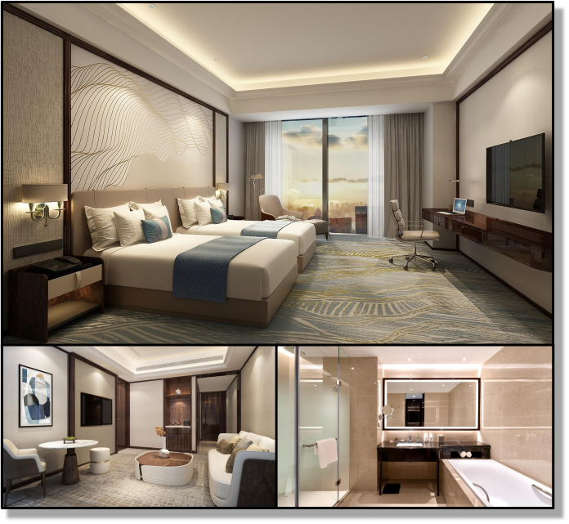
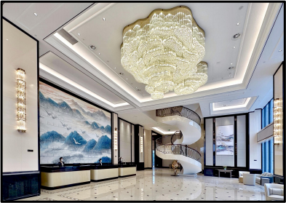
酒店客房
2 4 层 2 4 6 间 高 级 / 豪 华 ( 套 ) 房
为 您 提 供 商 旅 、 会 议 中 的 温 馨 空 间
其 中 高 级 大 床 房 2 3 间 、 高 级 双 床 房 9 0 间 豪 华 大 床 房 1 2 间 、 豪 华 双 床 房 5 2 间 、 行 政 大 床 房 6 0 间 、 高 级 套 房 6 间 、 豪 华 套 房 3 间 .

Slide 5
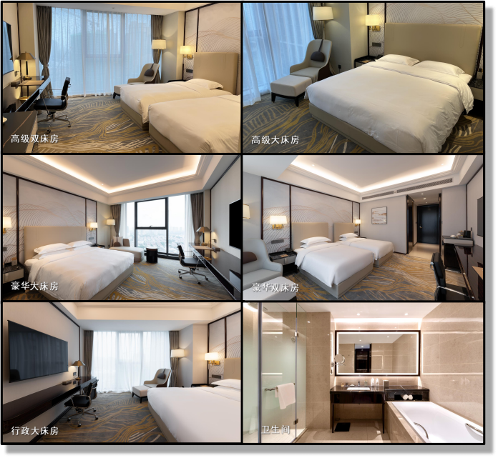
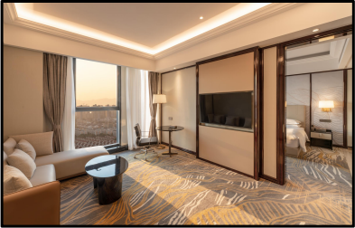
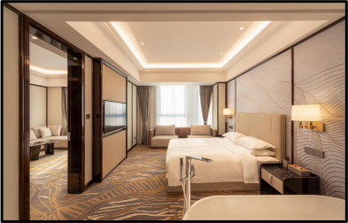
酒店客房
高 级 套 房
豪 华 套 房

Slide 6
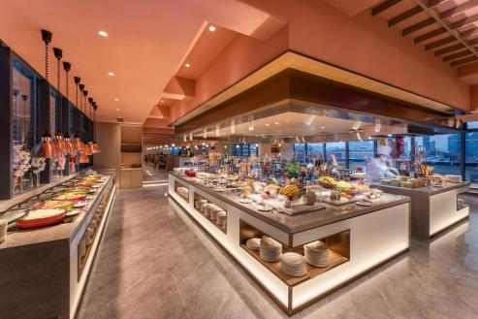
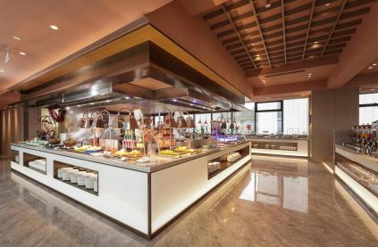
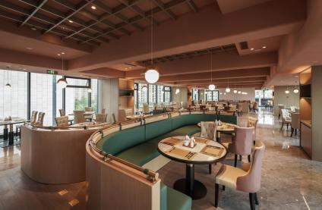
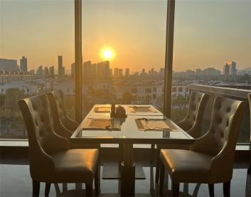
西餐厅
餐 位 ： 300 个
地 址 ： 酒 店 5 F 锦 鲤 · 甄 选 餐 厅
早 餐 时 间 ： 7 ： 0 0 - 1 0 ： 0 0
包 含 丰 富 多 样 的 中 西 式 自 助 早 餐 欧 式 装 修 风 格 及 美 味 与 服 务 于 一 体
的 西 式 餐 厅

Slide 7
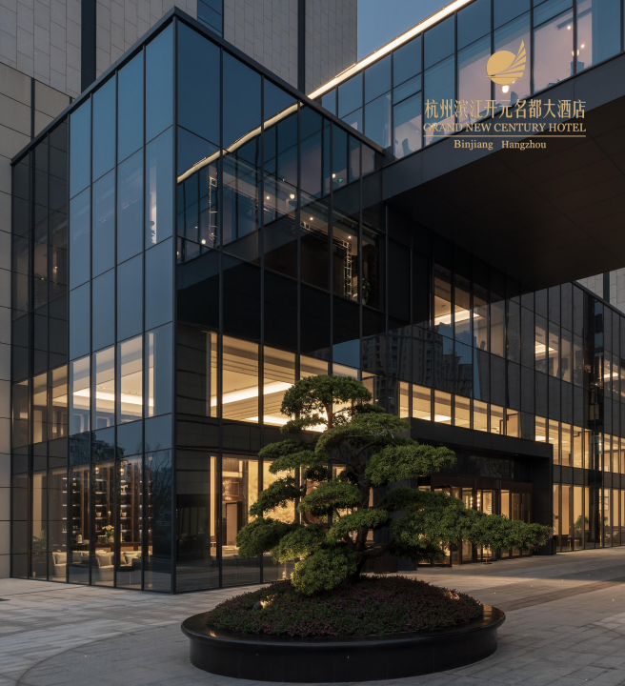
宴 会会议厅
酒 店 拥 有 两 个 1 0 0 0 ㎡ 无 柱 多 功 能 厅 ， 层
高 7 . 5 米 ， 并 拥 有 6 0 0 ㎡ 户 外 草 坪 。
外 加 1 0 间 大 / 小 会 议 室 逾 3 5 0 0 平 方 室 内 展 示 区 域 助 您 呈 现 百 分 之 百 心 中 所 想 。
▼ 各 会 议 室 面 积 及 容 纳 人 数 详 情
宴会会议厅 | 楼层 | 面积 | 剧院 | 课桌 | U型/回型 | 宴会
开元厅 | 1F | 1000 | 1000 | 500 | 350 | 500
开元A厅 1/2/3 |  | 330 | 330 | 150 | 100 | 200
开元B厅1&2 |  | 670 | 670 | 300 | 180 | 350
名都厅 | 3F | 1000 | 1000 | 500 | 350 | 500
名都A厅 1/2 |  | 500 | 500 | 240 | 180 | 260
钱塘厅 |  | 132 | 110 | 60 | 40 | 80
富春厅 |  | 105 | 80 | 40 | 30 | 60
之江厅 |  | 40 | 30 | 20 | 15
贵宾厅 |  | 55 | 45 | 25 | 20
东草坪 | 1F | 600 | 展览、户外活动

Slide 8
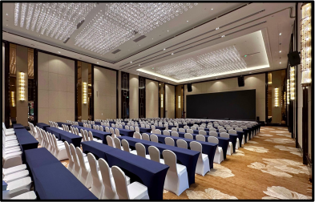
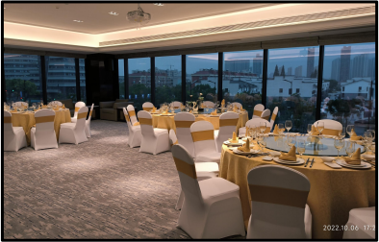
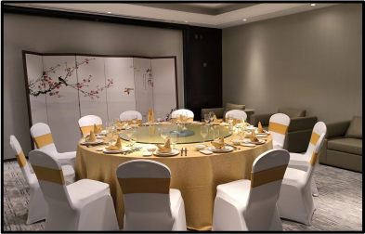
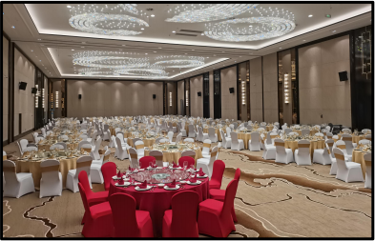
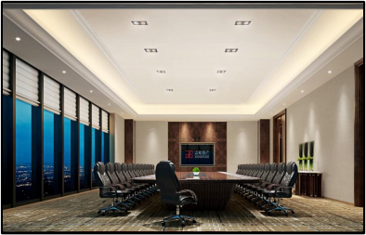
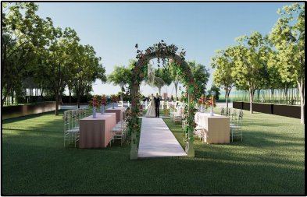
开 元 厅
富 春 厅
贵 宾 厅
名 都 厅
钱 塘 厅
东 草 坪

Slide 9
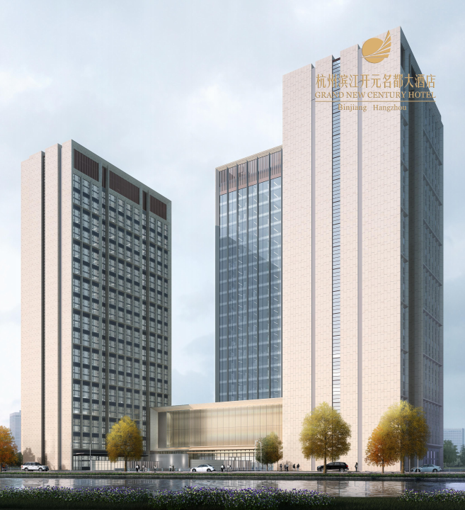
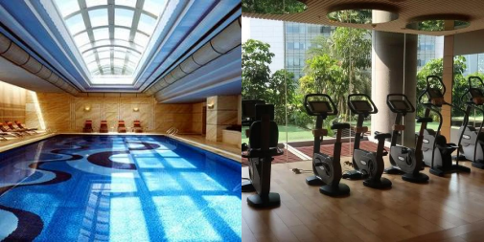
休闲娱乐中 心
恒温泳池
健身中心
棋牌室
敬请期待！

Slide 10

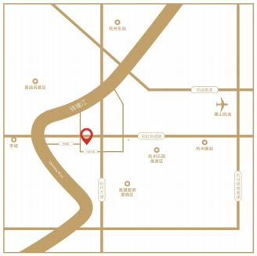
酒 店 地 址 ： 杭 州 市 滨 江 区 岩 大 房 巷 5 9 号
酒 店 电 话 ： 0 5 7 1 5 6 9 7 1 6 6 6
酒 店 邮 箱 ： s h a n g f l @ s o n g f u n d . n e t

